Slide 1

React + i18n Дмитрий Вайнер https://t.me/vki_front
dmitryweiner/react-i18n
видео

Slide 2
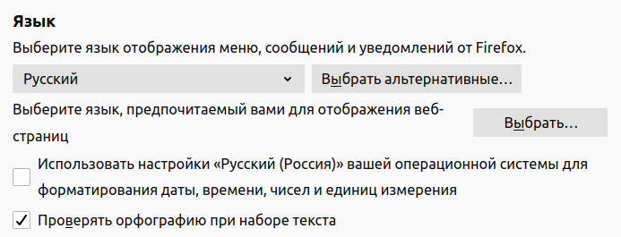
Идея
Хорошо бы иметь интерфейс на нескольких языках
Хорошо бы язык интерфейса переключался легко
Хорошо бы он подхватывался из настроек браузера
Хорошо бы это встраивалось в реакт

Slide 3
react-intl
Хорошо знакомый всем formatjs
Установка
npm i -D react-intlS
Или
yarn add react-intl
Документация
Про formatjs

Slide 4
Использование
import {FormattedMessage, IntlProvider} from 'react-intl'; let i18nConfig = { locale: 'ru', messages: { "home.welcome": "Добро пожаловать, {name}!", "home.bye": "Всего доброго!" } };
// в рендере <IntlProvider locale={i18nConfig.locale} defaultLocale={i18nConfig.locale} messages={i18nConfig.messages} >
// тут обычно App <FormattedMessage id="home.welcome" values={{name: "коллега"}}/> <FormattedMessage id="home.bye"/> </IntlProvider>

Slide 5
Взаимодействие с Redux
Хорошее решение
ReactDOM.render(( <Provider store={store}> <ConnectedIntlProvider> <Router history={createHistory()}>{routes}</Router> </ConnectedIntlProvider> </Provider> ), document.getElementById( APP_DOM_CONTAINER ));

Slide 6
Дополнительные компоненты
FormattedDate: Formats locale-specific dates.
ForrmattedTime: Formats locale-specific times.
FormattedRelative: Formats locale-specific relative durations.
FormattedNumber: Formats locale-specific numbers and decimals.
FormattedPlural: Formats locale-specific plurals and quantities.

Slide 7
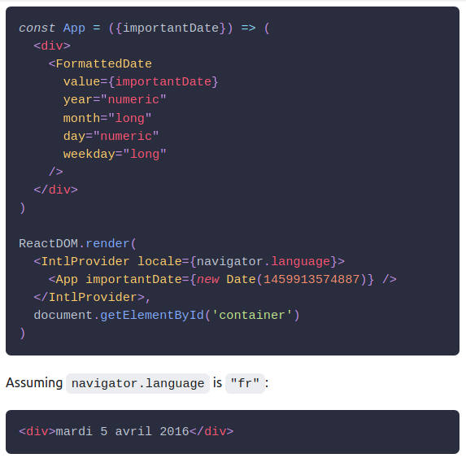
Форматирование даты

Slide 8
Компиляция в webpack (быстрее)
Руководство
npm i -D babel-plugin-react-intl
babel.config.js or .babelrc:
{ "plugins": [ [ "react-intl", { "idInterpolationPattern": "[sha512:contenthash:base64:6]", "extractFromFormatMessageCall": true, "ast": true } ] ] }

Slide 9
Полезности
Где хранить конфиги
Папка i18l в ./src/
Разбивать по локалям
Автосоздание списка сообщений

Slide 10
Библиотека lingui
Установка:
yarn add --dev @lingui/cli @lingui/macro @babel/core babel-core@bridge
yarn add @lingui/react
Документация, tutorial
Демо-репозиторий
Конфиг .jslingui
{ "localeDir": "src/i18n/", "srcPathDirs": ["src/"], "format": "minimal", "fallbackLocale": "ru", "sourceLocale": "ru" }

Slide 11
Использование
import { i18n } from '@lingui/core' import { I18nProvider } from '@lingui/react'; import { Trans } from '@lingui/react'; import messagesEN from '../i18n/en/messages.json'; import messagesRU from '../i18n/ru/messages.json'; i18n.load('en', messagesEN); i18n.activate('en'); <I18nProvider i18n={i18n}> <Trans id="home.welcome" values={{ name: "X Æ A-Xii" }}/> <Trans id="home.bye" /> </I18nProvider>

Slide 12
Библиотека i18next
Установка
yarn add i18next react-i18next i18next-browser-languagedetector
Документация
Конфиг
import i18n from 'i18next'; import { initReactI18next } from "react-i18next"; import LanguageDetector from 'i18next-browser-languagedetector'; i18n .use(initReactI18next) .use(LanguageDetector) .init({ // we init with resources resources: { en: { translations: { } }, ru: { translations: { } } }, fallbackLng: 'ru', debug: true, // have a common namespace used around the full app ns: ['translations'], defaultNS: 'translations', keySeparator: false, // we use content as keys interpolation: { escapeValue: false, // not needed for react!! formatSeparator: ',' }, react: { wait: true } }); export default i18n;

Slide 13
Использование
Оборачиваем в провайдер:
<I18nextProvider i18n={ config }> <Component /> </I18nextProvider>
Вывод сообщений:
<Trans name={'X Æ A-Xii'}>home.welcome</Trans> <Trans>home.bye</Trans>

Slide 14
А как в других фрейворках
Vue
https://kazupon.github.io/vue-i18n/
Как прикручивать
Angular
Встроено в сам фреймворк
https://github.com/ngneat/transloco
Node.js
https://www.npmjs.com/package/i18n
Koa:
https://www.npmjs.com/package/koa-i18n

Slide 15
Полезные ссылки
https://phrase.com/blog/posts/react-i18n-best-libraries/

